Slide 1
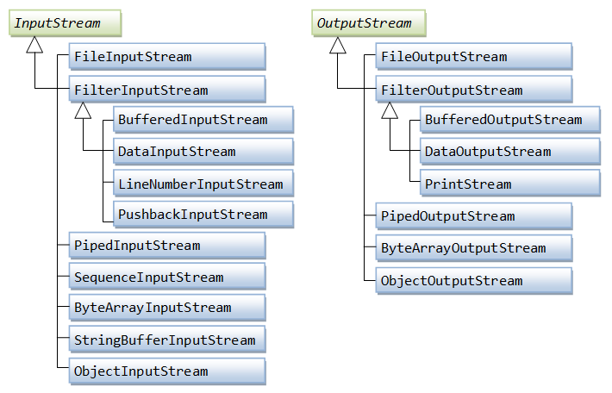
Input & Output
stream
· 데이터 운반의 통로
· stream은 FIFO(first in first out, 선입선출)이다.
· stream은 단방향이다.

Slide 2
byte stream
InputStream : 데이터를 바이트(byte)단위로 주고 받는다.
public abstract class InputStream implements Closeable {
public abstract int read() throws IOException;
public int read(byte b[]) throws IOException {
return read(b, 0, b.length);
}
public int read(byte b[], int off, int len) throws IOException {
[...]
try {
for (; i < len ; i++) {
c = read();
if (c == -1) {
break;
}
b[off + i] = (byte)c;
}
} catch (IOException ee) {
...

Slide 3
byte stream
OutputStream
public abstract class OutputStream implements Closeable, Flushable {
public abstract void write(int b) throws IOException;
public void write(byte b[]) throws IOException {
write(b, 0, b.length);
}
public void write(byte b[], int off, int len) throws IOException {
[...]
for (int i = 0 ; i < len ; i++) {
write(b[off + i]);
}
}
}

Slide 4
바이트 기반 스트림
ByteArrayInputStream & ByteArrayOutputStream
class IOEx3 {
public static void main(String[] args) {
byte[] inSrc = {0,1,2,3,4,5,6,7,8,9};
byte[] outSrc = null;
byte[] temp = new byte[4]; // 이전 예제와 배열의 크기가 다르다.
ByteArrayInputStream input = null;
ByteArrayOutputStream output = null;
input = new ByteArrayInputStream(inSrc);
output = new ByteArrayOutputStream();
System.out.println("Input Source :" + Arrays.toString(inSrc));
try {
while(input.available() > 0) {
input.read(temp);
….

Slide 5
바이트 기반 스트림
ByteArrayInputStream & ByteArrayOutputStream
...
output.write(temp);
//System.out.println("temp :" + Arrays.toString(temp));
outSrc = output.toByteArray();
printArrays(temp, outSrc);
}
} catch(IOException e) {}
} // main의 끝
static void printArrays(byte[] temp, byte[] outSrc) {
System.out.println("temp :" +Arrays.toString(temp));
System.out.println("Output Source :" +Arrays.toString(outSrc));
}
}

Slide 6
바이트 기반 보조스트림
FilterInputStream & FilterOutputStream
class BufferedOutputStreamEx1 {
public static void main(String args[]) {
try {
FileOutputStream fos = new FileOutputStream("123.txt");
BufferedOutputStream bos = new BufferedOutputStream(fos, 5);
for(int i='1'; i <= '9'; i++) {
bos.write(i);
}
fos.close();
} catch (IOException e) {
e.printStackTrace();
}
}
}

Slide 7
바이트 기반 보조스트림
BufferedReader & BufferedWriter
class InputStreamReaderEx {
public static void main(String[] args) {
String line = "";
try {
InputStreamReader isr = new InputStreamReader(System.in);
BufferedReader br = new BufferedReader(isr);
System.out.println("사용중인 OS의 인코딩 :" + isr.getEncoding());
do {
System.out.print("문장을 입력하세요. 마치시려면 q를 입력하세요.>");
line = br.readLine();
System.out.println("입력하신 문장 : "+line);
} while(!line.equalsIgnoreCase("q"));
// br.close(); // System.in과 같은 표준입출력은 닫지 않아도 된다.
System.out.println("프로그램을 종료합니다.");
} catch(IOException e) {}
} // main
}

